Slide 1


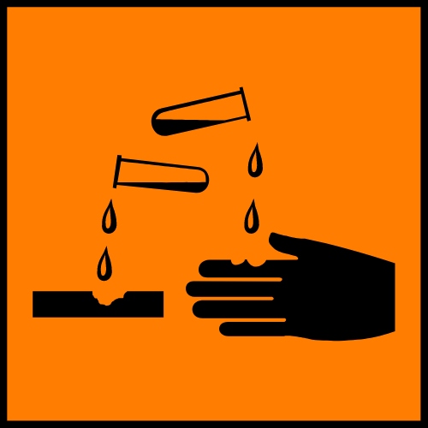
طرق معالجة النفايات الكيميائية في المختبرات
مقدم من قبل
م.د. ياسر حسام صباح

Slide 2
اهداف الورشة
تهدف هذه الورشة الى التعرف على النفايات الكيميائية بصورة عامة ومن ثم كيفية الوقاية والتخلص من هذه النفايات مختبريا لتلافي الخطورة الناجمة منها.

Slide 3
النفايات الكيميائية :هي النفايات الصلبة أو السائلة أو الغازية والتي بسبب سميتها أو قدرتها على الاشتعال أو الانفجار أو التآكل أو بسبب خواصها الخطرة أو تؤثر أو يمكن أن تؤثر بآثارها السلبية على الصحة العامة أو على عناصر البيئة بشكلها المنفصل أو عند اختلاطها مع نفايات أخرى.

Slide 4
يُنتج المختبر أنواعاً متعددة من النفايات التي قد تمثل خطورة على البيئة و/ أو المجتمع المحلي. ومن ثم فمن الأهمية بمكان أن يمتثل المختبر لإجراءات حازمة بشأن التخلص من النفايات ومعالجتها.
تقسم النفايات الكيميائية الى عدة فئات منها:
النفايات السامة:.1
تحدد سمية هذه النفايات بإجراء فحوصات مخبرية على النفايات لقياس درجة تركيز المواد السامة فيها ومدى احتمال نفادها إلى باطن الأرض والمياه الجوفية خاصة في حال عدم معالجتها حسب الأصول. يجب أن تجرى هذه الفحوصات المخبرية على جميع النفايات التي تحوي مواد سامة مثل الرصاص والزئبق والعضويات كالبنزين والكلوروفورم والمبيدات الحشرية مثل الأندرين. العلامة المختبرية الخاصة بالنفايات السامة كما موضح في الصورة التالية

Slide 5
. النفايات الآكلة:2
النفايات القارضة او الاكلة تضم الأحماض القوية والقلويات القوية والتي لها القدرة على قرض المعادن مثل حامض الكبريتيك و حامض النتريك حامض الكروميك وهيدروكسيد الصوديوم .

Slide 6
النفايات سريعةالاشتعال.3
غالباً ما تكون هذه النفايات من مواد كيماوية على شكل سائل أو غاز أو صلب، والنفايات القابلة للاشتعال غالباً ما تكون مواد ( سائلة، مثل؛ المواد البترولية، المذيبات، اللدائن، والحمأة الناتجة عن بعض الصناعات الكيمياوية، حيث يتم التخلص من هذه النفايات بوضعها داخل براميل أو حاويات معدنية خاصة..

Slide 7
4 النفايات البايولوجية :-
تضم هذه المجموعة النفايات الطبية والنفايات الناتجة عن الأبحاث البيولوجية، السرنجات والأنسجة الآدمية، ووحدات الدم التالفة، ، وكذلك العقاقير الطبية التي انتهت صلاحيتها. بعض هذه النفايات قد يكون سام، وبعضها الآخر يشكل خطراً على الصحة نتيجة التلوث الجرثومي، لذلك يجب التعامل معها بعناية كافية لضمان عدم تأثيرها على الصحة العامة، وخاصة لدى الأشخاص الذين يتعاملون معها سواء في جمعها أو نقلها وتصريفها، ويمكن تجميعها داخل أكياس ورقية مبطنة بمادة شمعية، أو في أكيس بلاستيكية، ووضعها داخل أوعية معدنية مبطنة

Slide 9
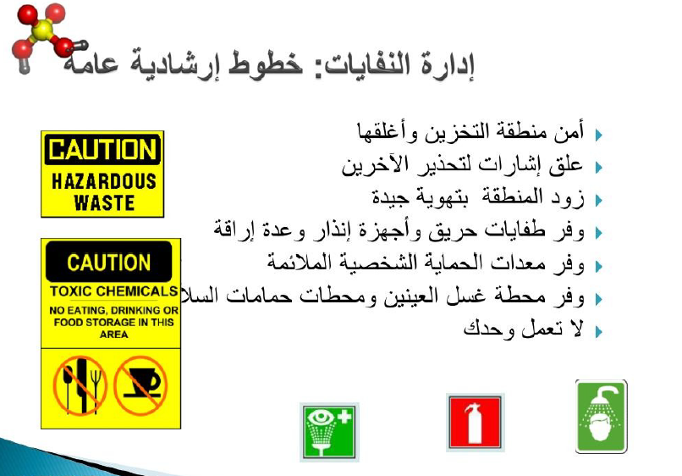

Slide 10
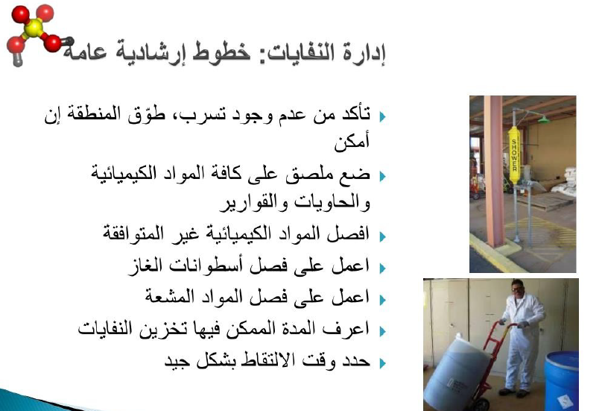

Slide 11
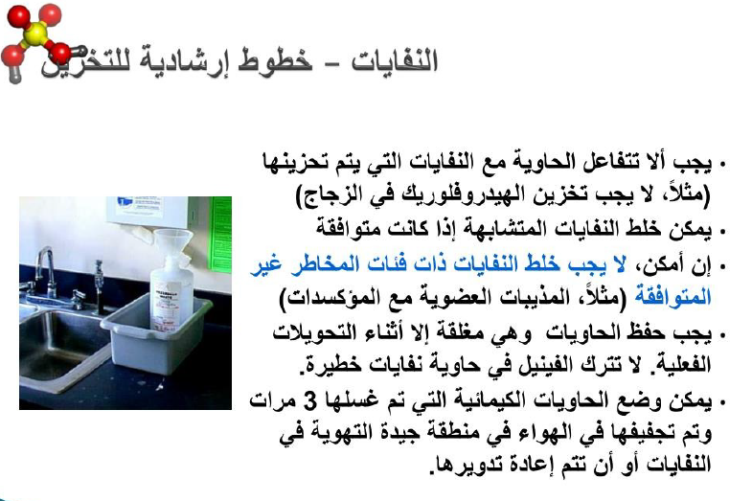

Slide 12
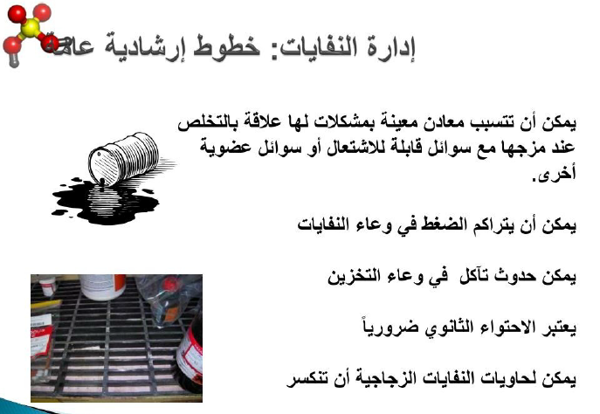

Slide 13
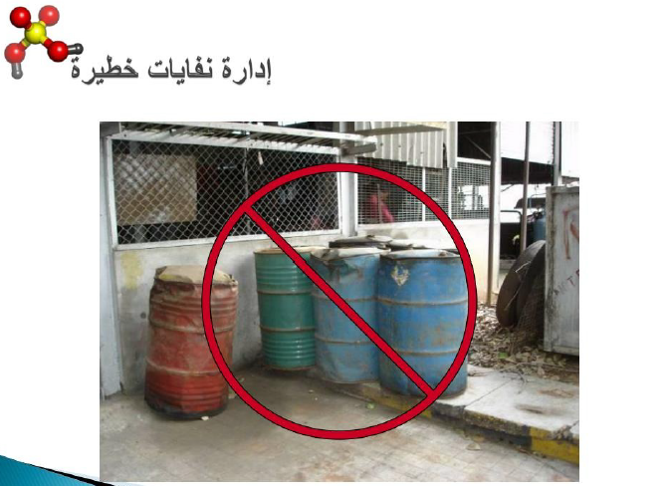

Slide 14
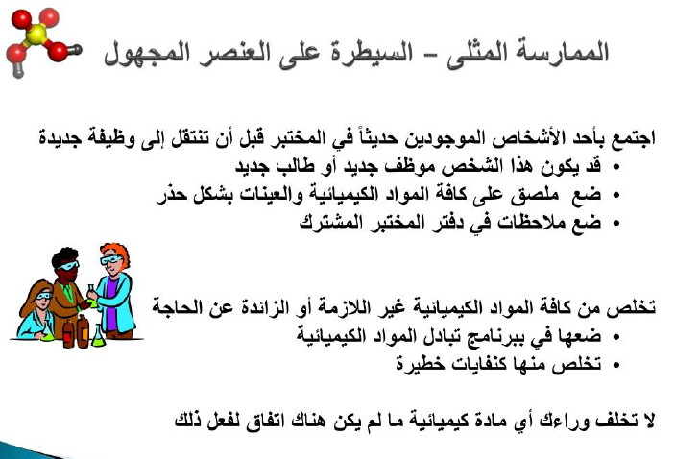

Slide 15
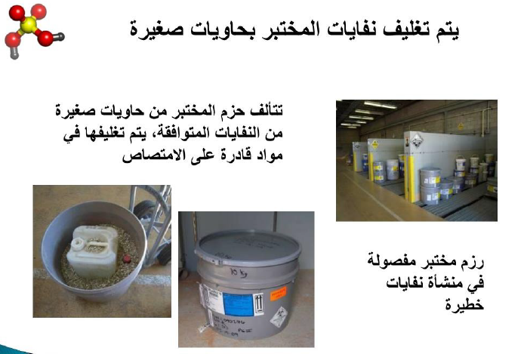

Slide 16
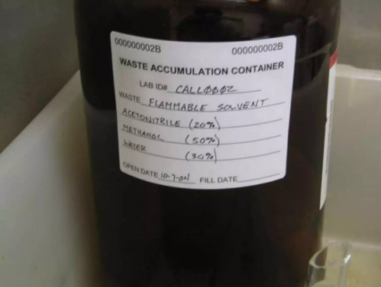

Slide 17
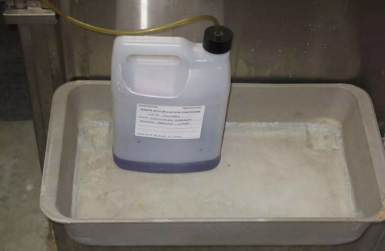

Slide 18
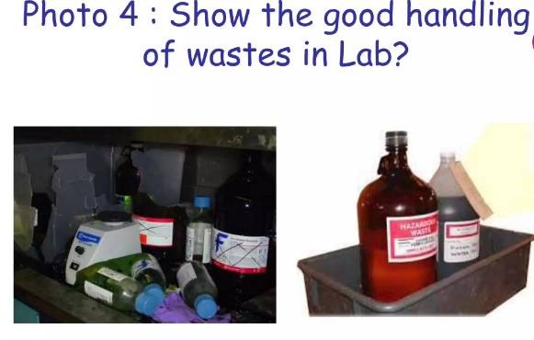

Slide 19
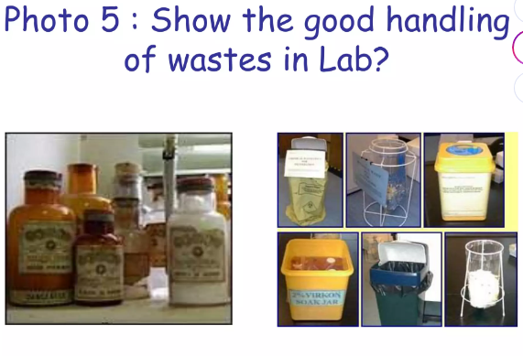

Slide 20
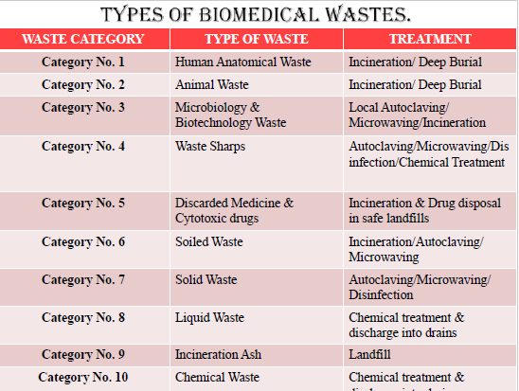

Slide 21
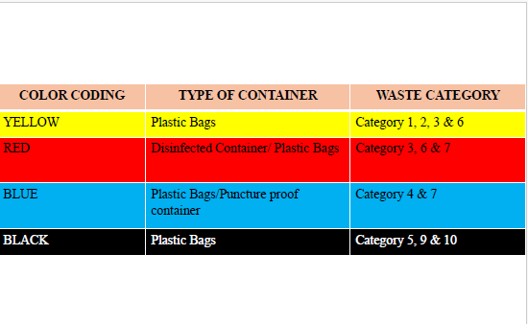

Slide 22
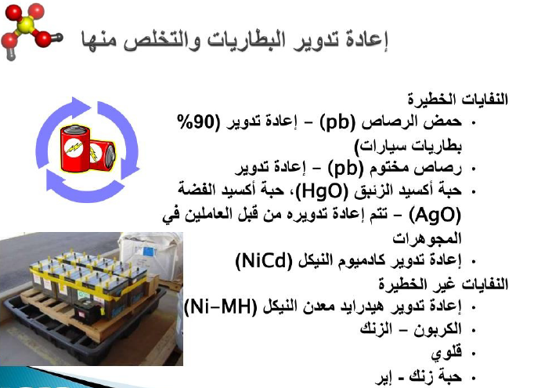

Slide 23
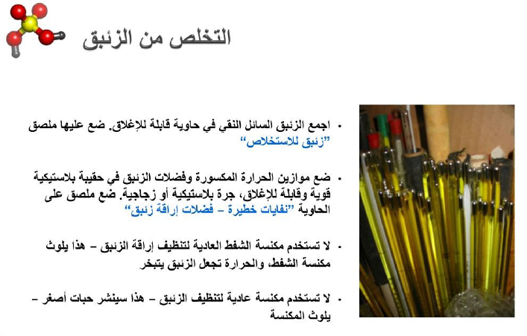

Slide 24
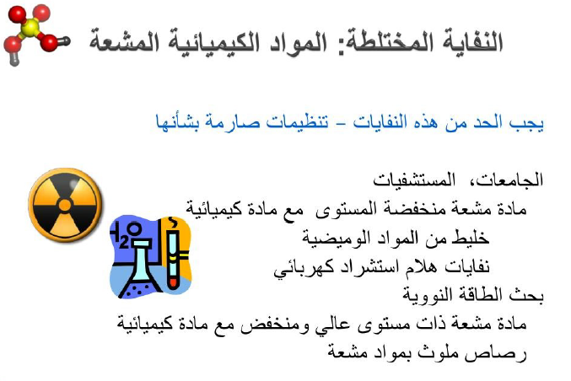

Slide 25
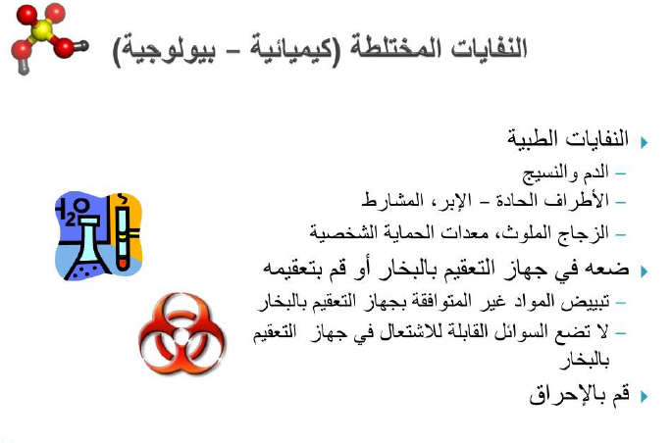

Slide 26
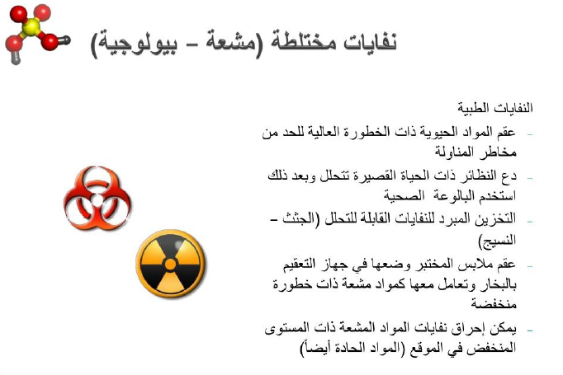

Slide 27
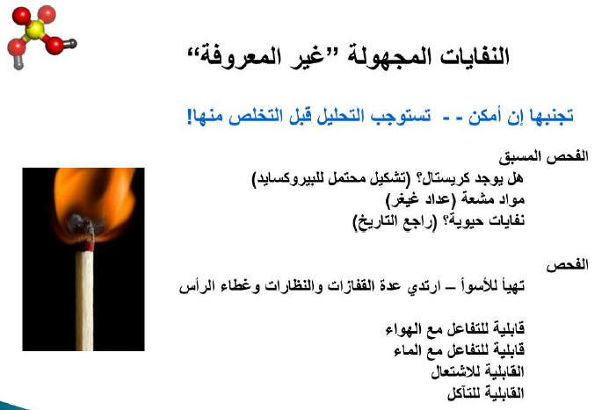

Slide 28
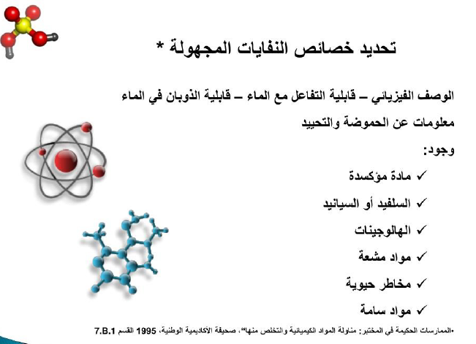

Slide 29
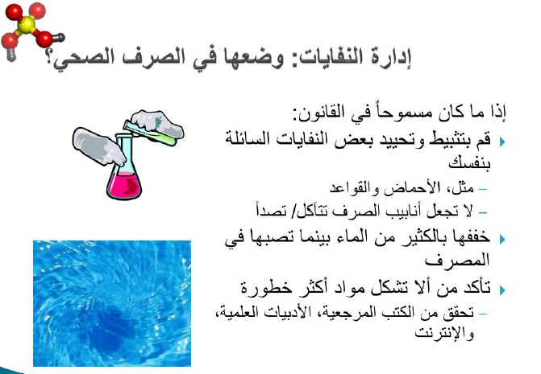

Slide 30


